Slide 1
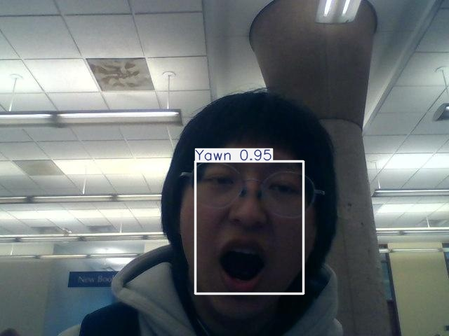
毕业设计答辩
系统演示截图
基于 YOLOv8 与注意力机制的疲劳驾驶面部识别系统
从疲劳特征检测到桌面实时演示，完成基线模型与 CBAM 注意力模型对比验证。
学生：________ 指导教师：________ 2026

Slide 2
研究背景与目标
面向驾驶场景，以视觉方式识别闭眼、睁眼和打哈欠等疲劳相关面部特征。
为什么要做
本系统交付目标
•
疲劳驾驶具有隐蔽性，驾驶员主观感知往往滞后。
•
训练 YOLOv8n 基线模型，并构建 YOLOv8n + CBAM 改进模型。
•
视觉检测非接触、成本低，适合普通摄像头和车载终端部署。
•
完成图片、视频、摄像头三类输入的推理闭环。
•
眼部与嘴部状态能够为疲劳判断提供直观、可解释的依据。
•
实现 PyQt5 桌面演示系统，支持截图、日志与疲劳状态提示。
研究对象：疲劳驾驶场景下的面部状态识别

Slide 3
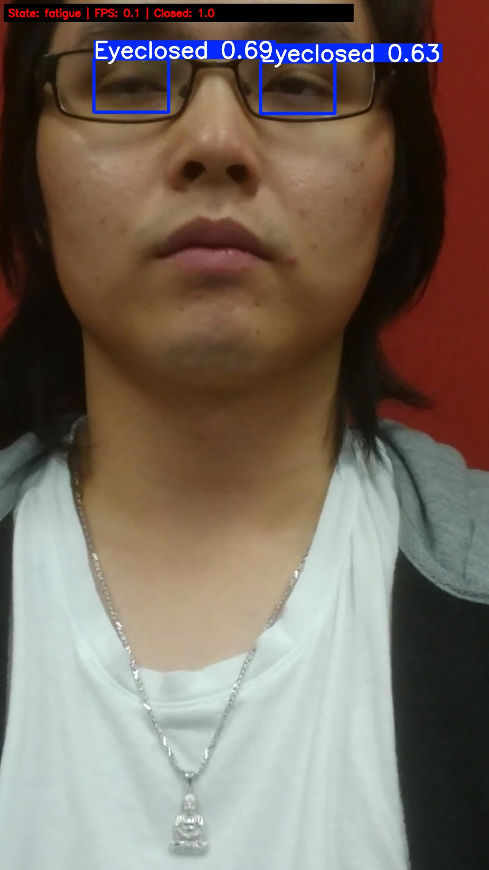
数据集与类别设计
Roboflow Driver_Drowsiness_YOLO 数据集，采用 YOLOv8 标准检测格式。
3790
542
1081
3 类
训练集图片
验证集图片
测试集图片
检测类别
train/images 与 train/labels
valid/images 与 valid/labels
test/images 与 test/labels
Eyeclosed / Eyeopen / Yawn
单图检测样例
类别含义
•
Eyeclosed：闭眼，是疲劳状态的重要短时特征。
•
Eyeopen：睁眼，用于区分正常观察状态。
•
Yawn：打哈欠，对疲劳程度判断有较强提示作用。

Slide 4
系统总体架构
围绕训练、推理和演示三个环节形成最小可运行闭环。
01
02
03
04
05
06
图片/视频/摄像头输入
OpenCV 读取与预处理
YOLOv8 检测
疲劳特征提取
状态判断
界面显示/截图/日志
train_yolo.py
run_infer.py
main_window.py
fatigue_rules.py
训练入口
推理入口
桌面界面
状态规则
Slurm GPU 节点训练
图片/视频/摄像头
PyQt5 实时演示
滑动窗口判断

Slide 5
基线模型：YOLOv8n
选择轻量检测模型作为实时疲劳特征识别基线。
模型选择原因
训练设置
•
参数量小、速度快，适合桌面演示和边缘部署验证。
•
检测头可直接输出目标框、类别与置信度。
•
模型：yolov8n.pt
•
Ultralytics 生态成熟，训练、验证和 ONNX 导出流程稳定。
•
输入尺寸：640 × 640
•
epoch：50
•
batch size：16
•
优化器：AdamW，学习率余弦调度
•
数据增强：Mosaic、MixUp、HSV 扰动

Slide 6
改进模型：YOLOv8n + CBAM
在高层语义特征进入检测头前强化眼部、嘴部等局部疲劳特征。
1
CBAM
CBAM
4
5
输入特征
通道注意力
空间注意力
增强特征
检测头输出
•
加入位置：YOLOv8n 主干网络 SPPF 模块之后。
•
改进目的：提升模型对闭眼、打哈欠等局部区域的关注能力。
论文表述重点
•
参数变化：约 3.006M 增至 3.072M，仍保持轻量级。
CBAM 不是为了替换 YOLOv8，而是在保持实时性的前提下，对疲劳相关局部特征进行再加权，从而改善易混淆类别的识别效果。

Slide 7
实验环境与复现条件
训练在服务器 Slurm GPU 节点完成，本地 Windows 负责推理与桌面演示。
Tesla V100
2.5.1+cu121
GPU
PyTorch
32GB 显存，Slurm plcyf-gpu 分区
服务器 CUDA 训练环境
8.4.45
CPU 推理
Ultralytics
本地演示
YOLOv8 训练、验证与导出
PyQt5 + OpenCV 桌面端运行
服务器账号配置：account=mfk-gsr2，partition=plcyf-gpu，qos=normal

Slide 8
实验结果对比
CBAM 版本在召回率、mAP50 和 mAP50-95 上均有小幅提升。
+0.0233
+0.0102
+0.0256
1.1ms
mAP50 提升
mAP50-95 提升
召回率提升
推理耗时
0.8347 -> 0.8580
0.5368 -> 0.5470
0.9114 -> 0.9370
CBAM 每图后处理前推理约值

Slide 9
类别结果分析
注意力机制对打哈欠类别的改善最明显，符合局部特征增强的设计预期。
•
Eyeclosed 类别保持最高识别效果，CBAM 后 mAP50 约 0.973。
•
Yawn 类别从约 0.693 提升到 0.762，说明嘴部局部特征增强有效。
•
Eyeopen 轻微波动，后续可通过数据清洗和类别均衡继续优化。

Slide 10

桌面演示系统
PyQt5 原型已支持模型加载、画面显示、疲劳状态提示、截图保存和日志记录。
打哈欠检测系统截图
系统演示截图

Slide 11
系统测试结果
围绕模型推理、界面交互和论文材料留存完成验证。
•
图片推理可输出检测框、类别、置信度和疲劳状态。
•
桌面界面可选择图片/视频并启动检测。
•
单图测试已保存检测截图。
•
摄像头入口已做异常提示，避免无设备时报错中断。
•
训练结果、混淆矩阵、PR/F1 曲线已归档。
•
项目 README、实验报告、系统测试报告和答辩材料索引已补齐。
•
基线与 CBAM 模型权重均已同步到本地。
•
后续可直接进入论文正文与 PPT 精修。

Slide 12
总结与展望
当前系统已经形成“训练、推理、演示、材料归档”的毕业设计闭环。
已完成
后续优化
•
完成 YOLOv8n 与 YOLOv8n + CBAM 两组模型训练。
•
清洗异常标签并扩充夜间、遮挡、侧脸等样本。
•
完成本地桌面演示系统与截图材料。
•
接入连续视频序列，训练 LSTM + Attention 疲劳状态分类。
•
完成实验报告、测试报告、论文素材和答辩提纲。
•
进一步评估 ONNX Runtime 推理速度和部署稳定性。
答辩建议：现场优先演示 CBAM 模型，并用实验结果说明注意力机制的贡献。

